Slide 1


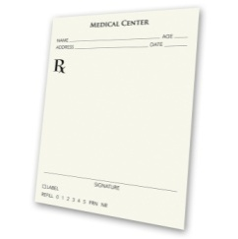
Sécurisation des points de transition:
Déploiement de la conciliation médicamenteuse dans un service de Médecine Aiguë Polyvalente
Paris Healthcare Week 2016 - Trophée FHF
Equipe projet « Ordonnance PAS à pas »

Slide 2

Erreurs médicamenteuses aux points de transition
Erreur médicamenteuse à l’admission (34 à 97%)
Erreurs médicamenteuses à la sortie (25 à 80%)
Admission
Prescription initiale
Prescriptions en cours d’hospitalisation
Ordonnance de sortie
Sortie
2010-2015
Conciliation médicamenteuse
1- Tam & al, « Frequency, type and clinical importance of medication history errors at admission to hospital: a systematic review» ; 2005
2- Wong & al, « Medication reconciliation at hospital discharge: evaluating discrepancies, Ann Pharmacother»; 2008
3 -P.L Cornish & al, « Unintended medication discrepancies at the time of hospital admission»; 2005
4- Virat & al, Reconcilable differences: correcting medication errors at hospital admission and discharge, Qual Saf Health Care, 2006

Slide 3
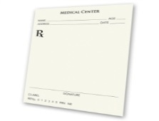
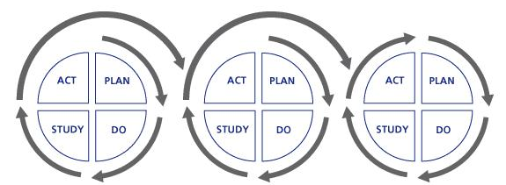
Ordonnance PAS à pas
COPIL site ABC + Equipe projet pluri-professionnelle
2011
2014
2015
1
2
3
CM à l’admission
Chirurgie¹
CM à l’admission
(01/14-05/14)
MAP
Pérennisation
(07/14-06/15)
MAP
CM de sortie
(06/15-03/16)
MAP
1: Curatolo N & al, Reducing medication errors at admission: 3 cycles to implement, improve and sustain medication reconciliation. Int J Clin Pharm, 2015
Notes:
Chir 65 à 18%
MAP 46 à 12%

Slide 4
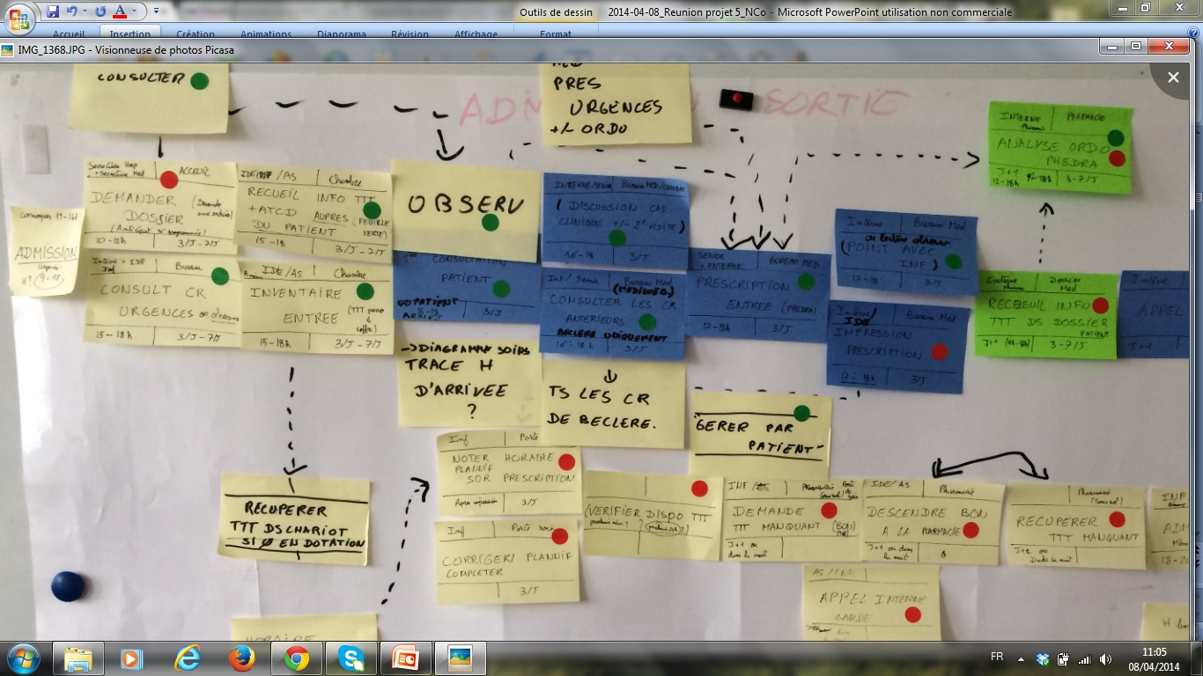
Mise en place CM admission
(01/14 - 05/14)
1

Slide 5



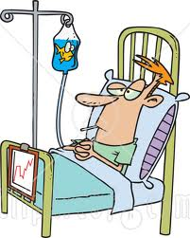

Bilan Médicamenteux Optimisé
Prescription initiale
Divergences non intentionnelles
1 MOIS
52 patients admis > 65 ans ou > 3 traitements
46% des patients avec au moins 1 EM

Slide 6
BMO
Pharmacien
1 MOIS
49 patients admis > 65 ans ou > 3 traitements
46% des patients avec au moins 1 EM

Slide 7
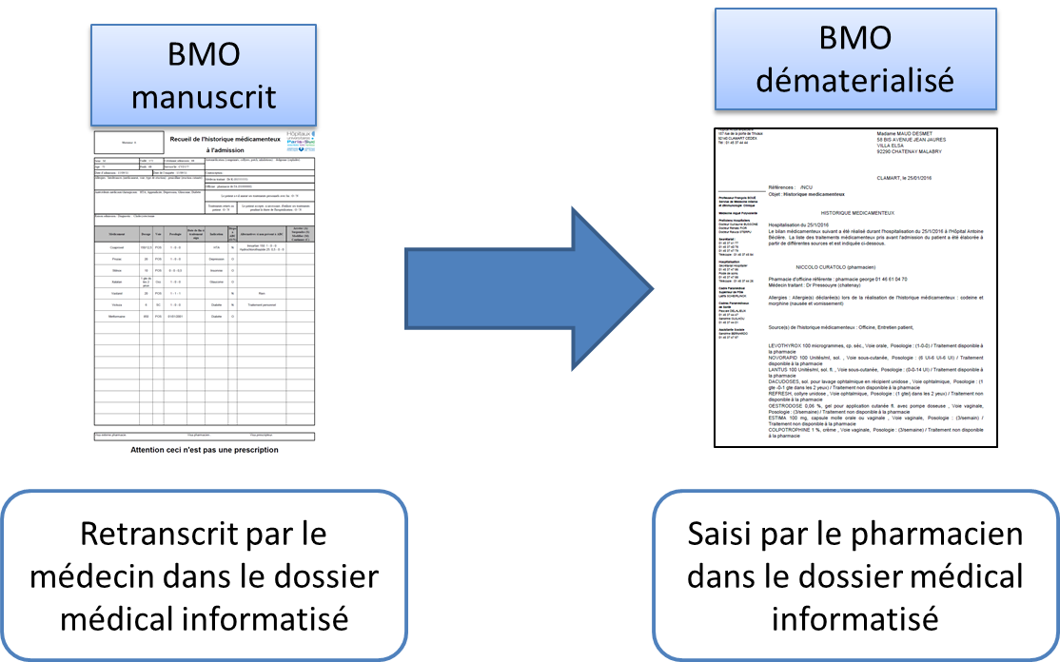
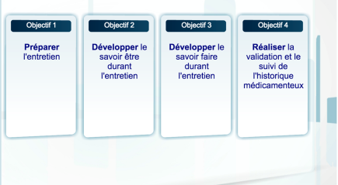
Pérennisation (07/14 - 06/15)
2
Suivi d’indicateur
E-Learning
Optimisation du processus

Slide 8
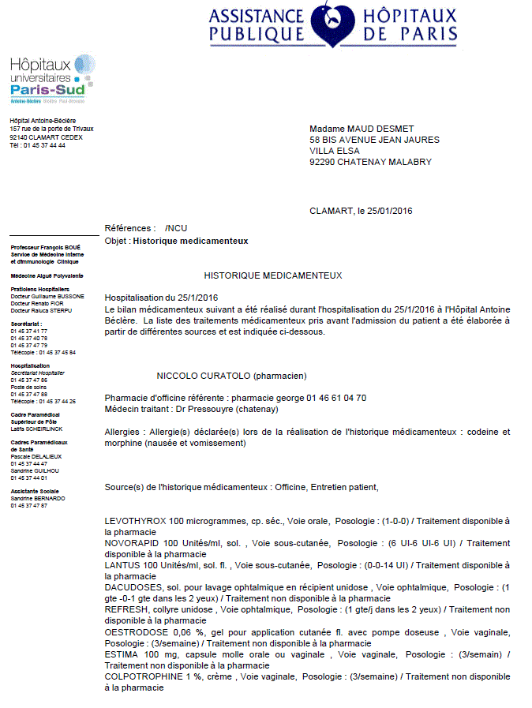
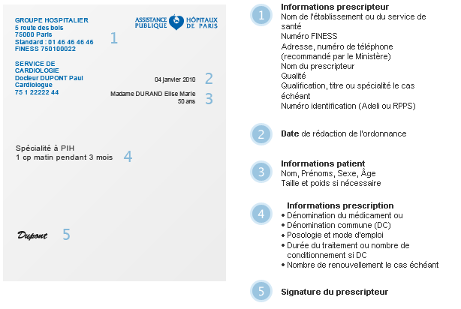
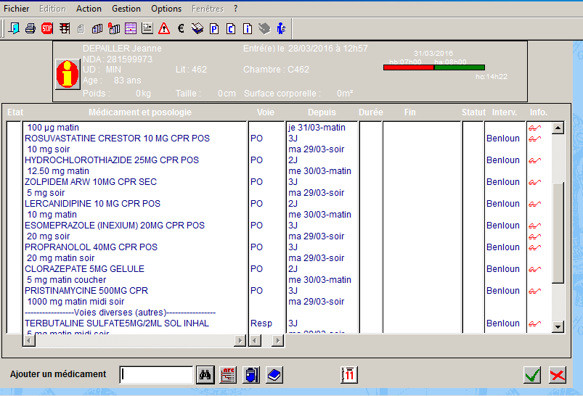
Mise en place CM de sortie
(07/15 - 03/16): phase 1
3
BMO
Ordonnance
hospitalière
Conciliation de sortie rétroactive
Ordonnance de sortie
Sortie
100 patients sortants ayant eu une CM à l’admission
30 EM identifiés et 40 % corrigés

Slide 9
Mise en place CM de sortie
(07/15 - 03/16): phase 2
3
BMO
Ordonnance
hospitalière
Conciliation de sortie proactive
Ordonnance de sortie
Sortie
50 patients sortants ayant eu une CM à l’admission
28 EM identifiés et 93 % corrigés

Slide 10


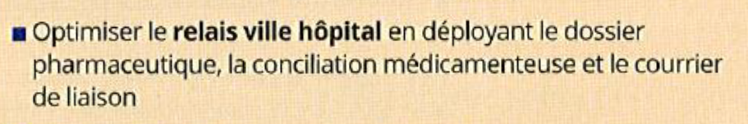
Conclusion et perspectives
Diminution des Erreurs Médicamenteuses à l’interfaces ville-hôpital
Dans le service de MAP :
Entretien de sortie
Co-élaboration des CRH avec mise à disposition le jour de la sortie
Dans le GH HUPS:
Déploiement dans d’autres services

